Slide 1

FONKSIYONLAR KONU TEKRARI
AHMED YILMAZ – GIRAY TOPCULAR ZEKİ DİŞCİ – TAHA YASİN ŞAHİN

Slide 2
FONKSIYON NEDIR?
Orta ve büyük ölçekli bir programda fonksiyonlar programın temel yapı taşıdır. C fonksiyonları, programın belirli işlemini gerçekleştirir ve küme parantezi ‘{}’ ile başlayıp sonlanır. Yani, programı fonksiyonlar oluşturur.

Slide 3
FONKSİYON NASIL KULLANILIR?
C fonksiyonları bir program içerisinde tekrar tekrar aynı mantık içerisinde yeniden yazmamak için kullanılır
Gerekli her yerde aynı işlevi sağlayacak kodlar yazmamak için istenildiği kadar fonksiyonlar çağrılır ve kullanılır.
Fonksiyonlara ayrılmış büyük bir C programı kolayca anlaşılır, geliştirilir ve bakımı kolay olur.
Büyük bir işi yapan bir fonksiyon küçük fonksiyonlara ayrılarak temel görevlere ayrılabilir.

Slide 4
FONKSİYON TANIMLAMA
Fonksiyon bildirimi veya prototip – Derleyiciyi fonksiyon adı,fonksiyon parametreleri ve dönüş değerinin veri türü hakkında bilgilendirir.
Fonksiyonu çağırma – Fonksiyonun işlevini yapması için fonksiyonu çağırmak gerekir.
Fonksiyon tanımlama – Bu yürütülecek tüm ifadeleri içerir ve sadece tanımlama işlemi yapar.

Slide 5
FONKSİYON
[GERİDÖNÜŞTİPİ] FONKSİYONADI (PARAMETRE) {
//iŞLEMLER
}

Slide 6
BAŞLICA FONKSİYON GERİ DÖNÜŞ TİPLERİ
void ----- GERİYE DEĞER DÖNDÜREMEZ
İnt ---- GERİYE INT DEGER DÖNDÜRÜR
Char – GERIYE KARAKTER DÖNDÜRÜR
… (bütün kullanılan veri tiplerinde fonksiyon yazılır

Slide 7
ÖRNEK - 1
KULLANICININ GONDERDIGI 2 INT DEĞERLE DİKDÖRTGENİN ALANINI GERİ DÖNDÜREN FONKSİYONU YAZINIZ

Slide 8
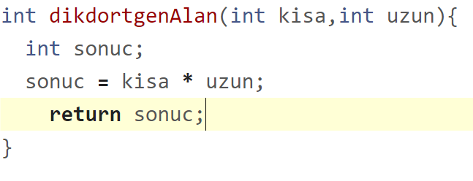
CEVAP - 2

Slide 9
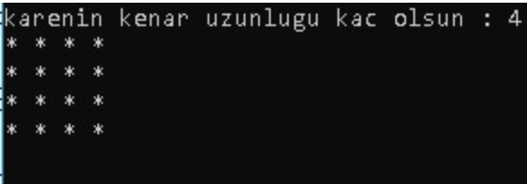
ÖRNEK - 2
KULLANICIDAN ALINAN KENAR UZUNLUĞUNA GÖRE EKRANA YILDIZLA ‘*’ KARE ÇİZEN FONKSİYONU YAZINIZ

Slide 10
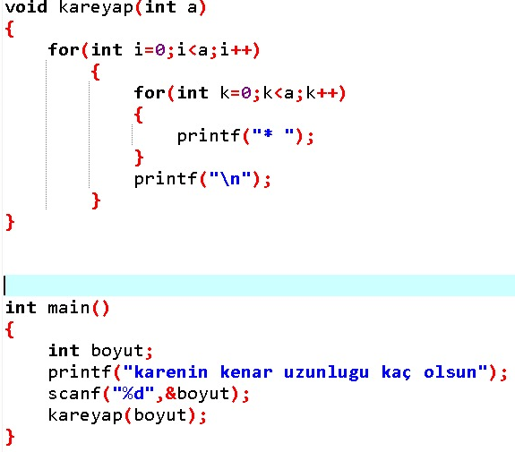
CEVAP - 2

Slide 11
ÖRNEK – 3
İÇİNE GÖNDERİLEN SAYIYA KADAR OLAN TEKLERİN VE ÇİFTLERİN TOPLAMINI EKRANA YAZDIRAN FONKSİYONU YAZINIZ

Slide 12
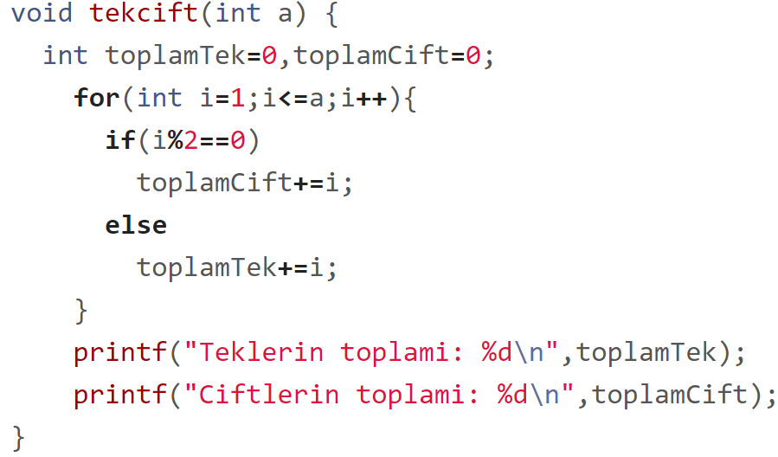
CEVAP - 3

Slide 13
SORU - 1
KULLANICI TARAFINDAN İÇİNE GÖNDERİLEN CÜMLEYİ TERSTEN YAZDIRAN FONKSİYON

Slide 14
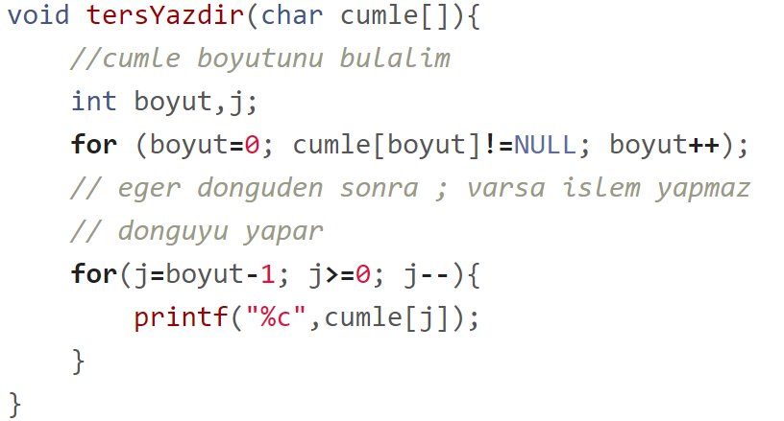
CEVAP - 1

Slide 15
SORU - 2
KULLANICI TARAFINDAN İÇİNE GÖNDERİLEN SAYIYI ASAL MI DEĞİL Mİ KONTROLÜ YAPAN FONKSİYON

Slide 16
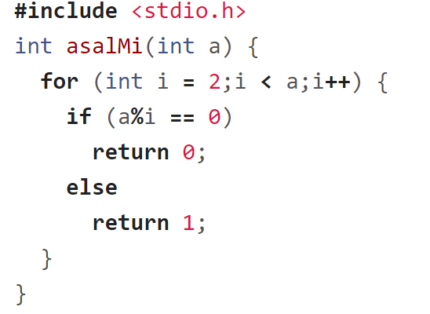
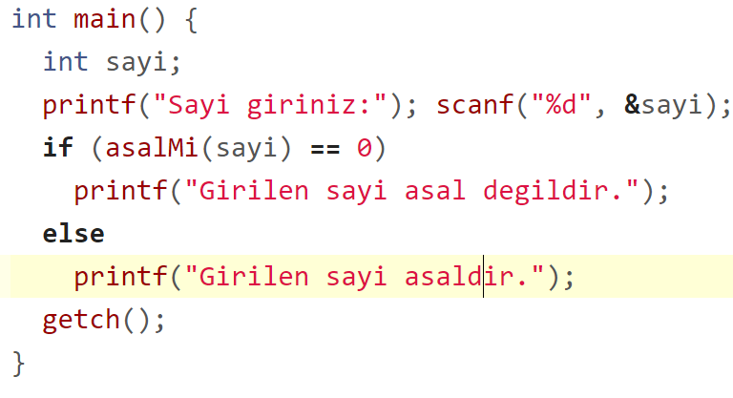
CEVAP - 2

Slide 17
SORU - 3
İÇİNE GÖNDERİLEN KELİMENİN PALİNDROM OLUP OLMADIĞINI KONTROL EDEN FONKSİYON

Slide 18
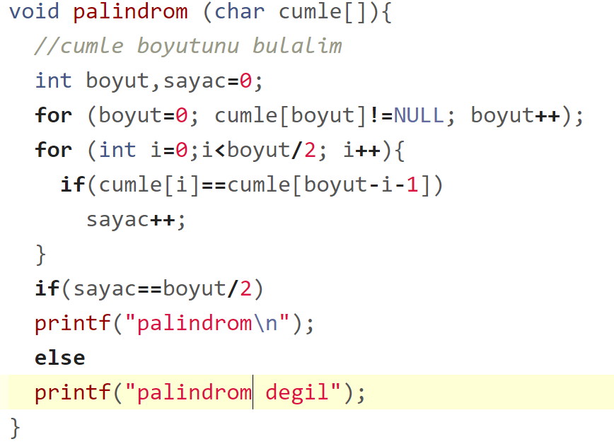
CEVAP - 3

Slide 19
ÇALIŞMA SORULARI - 1
İÇİNE YOLLANAN DEĞERİN ÜSSÜNÜ ALIP GERİ DÖNDÜREN PROGRAM

Slide 20
ÇALIŞMA SORULARI - 2
Armstrong sayı Tüm basamaklarındaki rakamların sayı değerlerinin küpleri toplamı,kendisine eşit olan sayılara "Armstrong sayı"denir.
FONKSİYONA YOLLANAN DEGERE KADAR Armstrong SAYILARINI EKRANA YAZDIRAN FONKSİYON

Slide 21
ÇALIŞMA SORULARI - 3
FONKSİYONA YOLLANAN DEĞERİN ASAL ÇARPANLARINI 1.3.5 ŞEKLİNDE EKRANA YAZIDRAN FONKSİYON

Slide 22
AKLINIZA TAKILAN SORULARINIZ İÇİN ULAŞABİLECEĞİNİZ MAILLER ahmedyjlmaz@gmail.com gtopcular@hotmail.com thysn97@gmail.com
Topluluk Hakkında:
zkdsc1996@gmail.com

